Slide 1
Интегрированный урок по произведению М.Ю. Лермонтова «Бородино»

Slide 2
Цель: знакомство с поэтическим миром М.Ю. Лермонтова, с идейно –художественным своеобразием баллады «Бородино»

Slide 4
Михаил Юрьевич Лермонтов 1814-1841
Стихотворение
«БОРОДИНО»
1837 год

Slide 5
«Поле Бородина»
Всю ночь у пушек пролежали
Мы без палаток, без огней,
Штыки вострили да шептали
Молитву родины своей.
Пробили зорю барабаны,
Восток туманный побелел,
И от врагов удар нежданный
На батарею налетел.
И вождь сказал перед полками:
«Ребята, не Москва ль за нами,
Умрите ж под Москвой,
Как наши братья умирали».
И мы погибнуть обещали,
И клятву верности сдержали
Мы в бородинский бой.
Марш, марш Пошли вперёд, и боле
Уж я не помню ничего.
Шесть раз мы уступали поле
Врагу и брали у него.
Носились знамёна, как тени,
Я спорил о могильной сени,
В дыму огонь блестел,
На пушки конница летала.
Рука бойцов колоть устала,
И ядрам пролетать мешала
Гора кровавых тел.

Slide 6
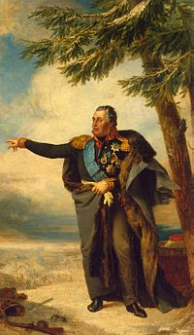

Slide 24
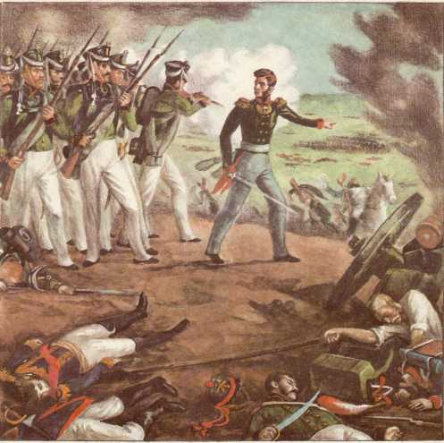

Slide 26
Беседа
Каковы ваши первые впечатления от прочитанного?
Как вы считаете, в чём особенность этой баллады?
Как начинается баллада?
Кто с кем беседует?
Хотя поэт не даёт описания внешности рассказчика, как вы его себе представляете?
Как рассуждает старый солдат о том времени?
С какой интонацией нужно прочитать эти строки
Какими словами заканчивается рассказ о сражении?
Почему знакомые слова звучат по-новому?

Slide 28
Итог
- Что же открыл нам поэт в «Бородино»?
- Почему нас и теперь волнуют чувства участников сражения?
- Что в этом стихотворении заключено такого, что оно живёт и будет жить?
- Какие чувства рождает у вас рассказ старого солдата?
( гордость за наших предков, уважение к их подвигу)

Slide 29
Домашнее задание:
- рисунки,
- выучить балладу наизусть.

